Slide 1
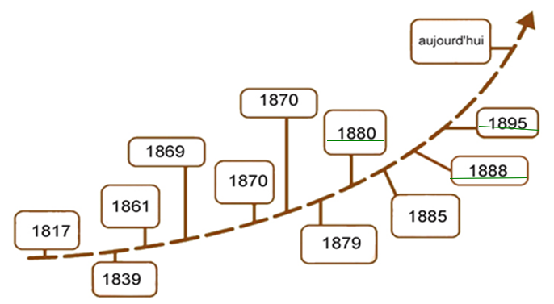
respect des consignes /6 |  |  | présentation /4
qualité des renseignements /6 |  |  | orthographe, soin /4
Évaluation :
Nom, Prénom : Lubin Nicolas
12
6
1
8
3
11
4
5
10
9
7
2

